Slide 1
Русский язык
6
класс
Тема: Как сказать, что предмет движется по поверхности чего-либо?

Slide 3
Упражнение 5
Дополните предложения, рассказав, кто где работает или учится и куда направляется.
Образец: Моя мама актриса. Она работает в театре. Сегодня она идёт в театр.
Мой брат студент колледжа искусств. Он учится в колледже. Он идёт в колледж.
Дильбар Абдурахманова – первая узбекская женщина-дирижёр. Она работает в театре. Она идёт в театр.
Феруза – студентка консерватории. Она учится в консерватории. Она идёт в консерваторию.
Наш сосед – преподаватель музыкальной школы. Он работает в музыкальной школе. Он идёт в музыкальную школу.

Slide 4
Упражнение 7
Ничего не бросай за окно! Это некрасиво!
Почему ты прячешься за Славу? Я всё равно тебя вижу!
Солнце зашло за тучу. Сразу стало холодно.
Идите прямо, потом сверните за угол. Там увидите большой дом.
Встань за дверь. Тогда он тебя не увидит.

Slide 5
Кто к кому идёт?
Буратино идёт к Мальвине.
Лиса идёт к Волку.
Кащей идёт к Бабе Яге.
Красная шапочка идёт к бабушке.
Иван Царевич идёт к лягушке.

Slide 6
Интервью Анвара в Чимгане
- Ты давно научилась кататься на лыжах по горам?
- Нет, пока я катаюсь по ровному месту. Но потом я буду катить по горам.

Slide 7
Упражнение 1(стр.61)
Скажите по образцу, по чему передвигаются люди.
Идёт по тротуару (проспект, бульвар, снег, берег).
Передвигается по пустыне (дорога, тропинка, улица, аллея, левая сторона).
Ездил по дорогам (улицы, реки, камни, моря, поля).

Slide 8
Скажите по образцу, по чему передвигаются люди.
Идёт по тротуару ,по проспекту, по бульвару, по снегу, по берегу.
Передвигается по пустыне , по дороге, по тропинке, по улице, по аллее, по левой стороне.
Ездил по дорогам ,по камням, по улицам, по рекам, по морям, по полям.

Slide 9
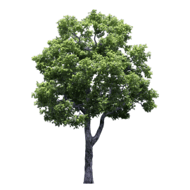
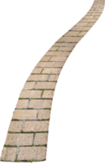
проспекту
улице
площади
по

Slide 10
! Чтобы сказать, по чему передвигается предмет, нужны существительные
в дательном падеже с предлогом по.

Slide 11
Почему утки плавают?
Потому что они водоплавающие.
По чему утки плавают?
Они плавают по воде.

Slide 13
Упражнение 2

Slide 14
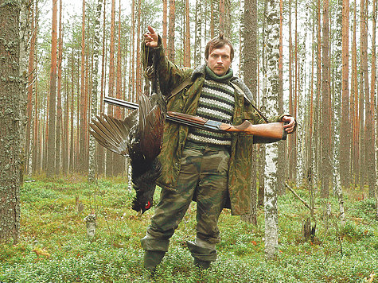
по чему?
Расскажите по картинкам, по чему движутся люди или предметы.
Охотник пробирается по лесу.

Slide 15
по чему?
Лыжник катится по снегу.

Slide 16
по чему?
.
Корабль плывёт по морю.

Slide 17
по чему?
Комбайн едет по полю.

Slide 18
по чему?
Караван движется по пустыне.

Slide 19
по чему?
Парусник несётся по волнам.

Slide 20
Упражнение 3
Прочитайте диалог. Расспросите одноклассников, как пройти в вашем городе к школе, поликлинике, магазину, парку.
- Скажите, пожалуйста, где здесь аптека?
- Это недалеко. Идите прямо по этой улице. Здание аптеки будет справа.
- Спасибо! А я шёл по переулку в другую сторону!

Slide 21
ПЕРЕУ́ЛОК
Небольшая, обычно узкая улица, соединяющая две другие, параллельные улицы.

Slide 22
Упражнение 3
Прочитайте диалог. Расспросите одноклассников, как пройти в вашем городе к школе, поликлинике, магазину, парку.
- Скажите, пожалуйста, где здесь поликлиника?
- Это недалеко. Идите прямо по этой улице. Здание поликлиники будет слева.
- Спасибо! А я шёл по переулку в другую сторону!

Slide 23
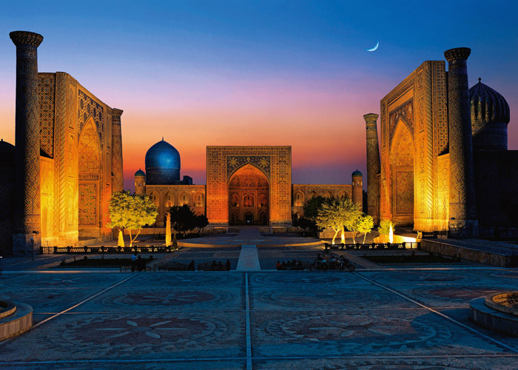
Мой друг жил в Самарканде.
Он часто гулял по Регистану.

Slide 24
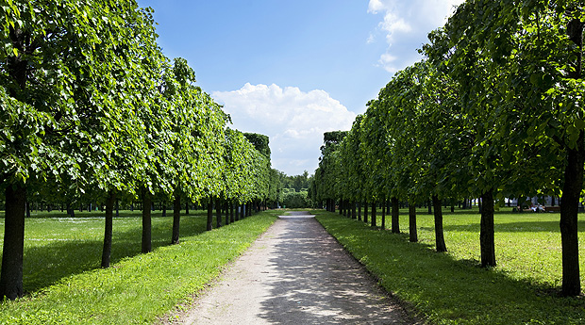
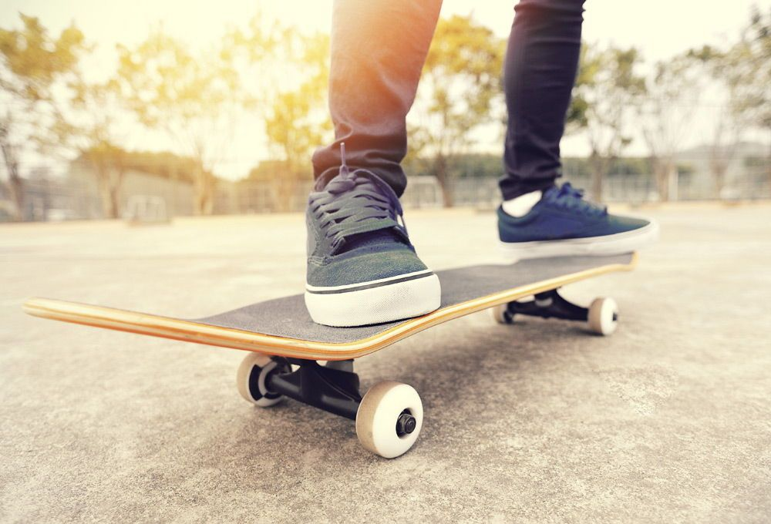
Вчера ребята были в парке. Они долго катались по аллеям на скейте.

Slide 25
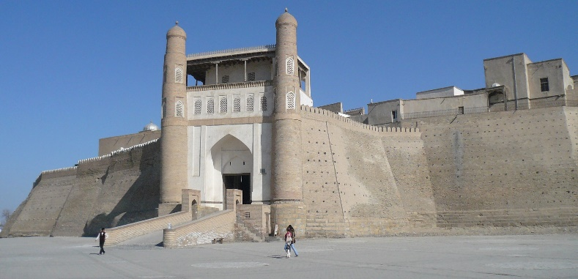
На экскурсии в Бухаре Феруза весь день ходила по Арку.

Slide 26
Даврон с родителями был в Москве.
Они гуляли по Красной площади.

Slide 27
Упражнение 5
Анвар и его друзья не любят сидеть или стоять на одном месте. Замените в предложениях глаголы сидеть, стоять, быть на слова шли, ходили, гуляли.
Образец: Мальчики стояли в коридоре и разговаривали. – Мальчики шли по коридору и разговаривали.
Ребята сидели в парке и говорили о новом фильме. Ученики были в музее и слушали рассказ о Самарканде. Моя сестра стояла на Регистане и фотографировала медресе Улугбека. Карим и Шахноза сидели в зоопарке и смотрели на животных.

Slide 28
Проверьте!
Ребята гуляли по парку и говорили о новом фильме. Ученики шли по музею и слушали рассказ о Самарканде. Моя сестра ходила по Регистану и фотографировала медресе Улугбека. Карим и Шахноза гуляли по зоопарку и смотрели на животных.

Slide 29
Прочитайте стихотворение С. Маршака «Дождь». По каким предметам стучал дождь?
По небу голубому
Проехал грохот грома,
И снова всё молчит.
А миг спустя мы слышим,
Как весело и быстро
По всем зеленым листьям,
По всем железным крышам,
По цветникам, скамейкам,
По ведрам и по лейкам
Пролетный дождь стучит.

Slide 30
Восстановите предложения, написав слова в нужной форме.
Мы шли по (берег) реки, а потом пошли по (лес). По (этот проспект) ходят только автобусы, а трамваи ходят по (другая улица). Ребята шли по (мост) и видели, как по (голубая река) плывёт теплоход. Поезд едет по (новый маршрут) с большой скоростью. По (широкий коридор) шагали ребята к (новый учитель) физики. Эта новость известна по (весь мир).

Slide 31
Восстановите предложения, написав слова в нужной форме.
Мы шли по берегу реки, а потом пошли по лесу. По этому проспекту ходят только автобусы, а трамваи ходят по другой улице. Ребята шли по мосту и видели, как по голубой реке плывёт теплоход. Поезд едет по новому маршруту с большой скоростью. По широкому коридору шагали ребята к новому учителю физики. Эта новость известна по всему миру.

Slide 32
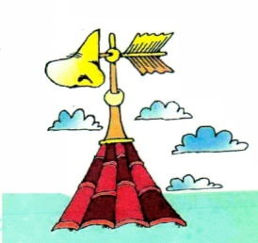
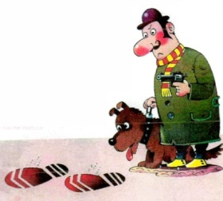
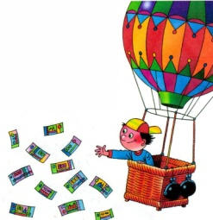
Учим фразеологизмы
пускать деньги по ветру
держать нос по ветру
по горячим следам

Slide 33
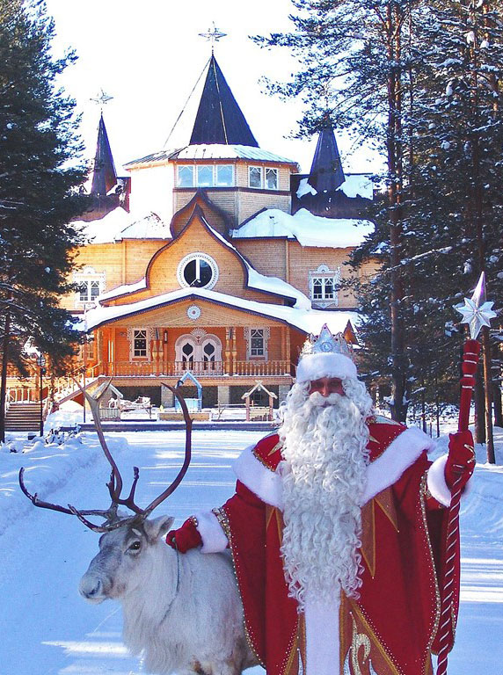
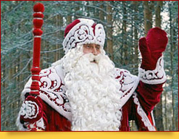
Где живёт Дед Мороз? Его родиной считают сейчас город Великий Устюг возле Вологды. Зимой приехать туда можно по льду реки Юг. Сам Дед Мороз едет в гости к ребятам по зимнему снегу на оленях.

Slide 34
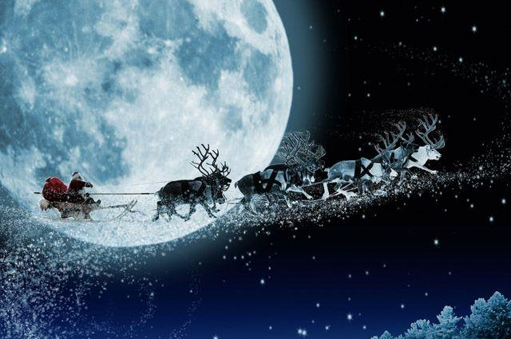
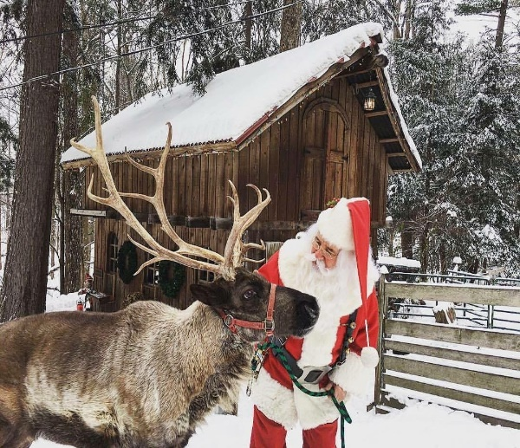
Родина Санта Клауса – Северный полюс. Девять оленей везут его санки с подарками по Северному Ледовитому океану, а потом по улицам городов Европы и Америки.

Slide 35
Тяжелее всего оленям в Австралии. Новый год там наступает летом. Поэтому олени с трудом тащат санки по горячему песку.

Slide 37
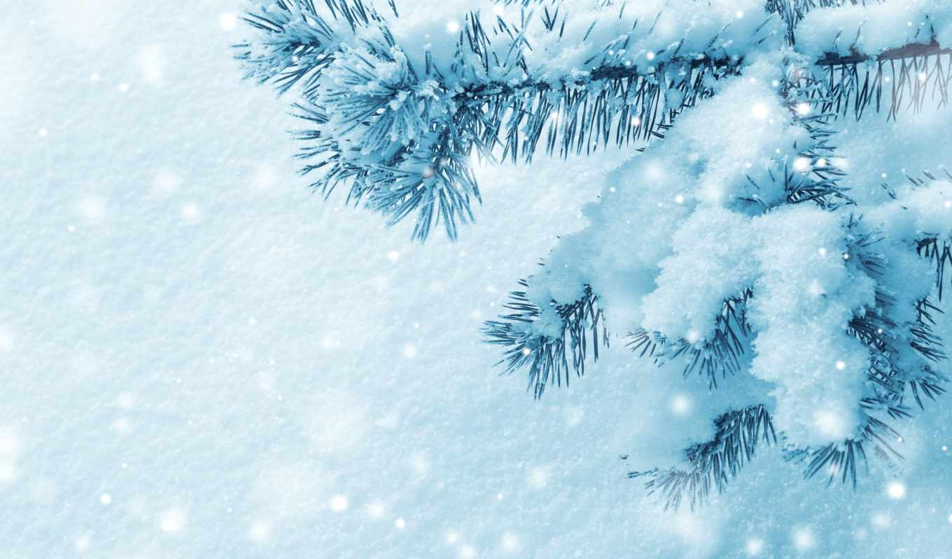
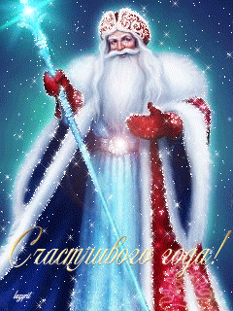
Задание
Выполнить упражнения 6,8
на стр. 62,63

